Slide 1






UBND QUẬN DƯƠNG KINH
TRƯỜNG TIỂU HỌC ANH DŨNG
LỊCH SỬ VÀ ĐỊA LÍ

Slide 2


Slide 3



b) Tìm hiểu về khí hậu ở Việt Nam

Slide 4

Đọc thông tin, em hãy trình bày một số đặc điểm khí hậu ở Việt Nam.

Slide 5



Việt Nam có khí hậu nhiệt đới ẩm gió mùa, với tính chất gần như nóng quanh năm (trừ vùng núi cao), mưa nhiều, gió và mưa thay đổi theo mùa.
Khí hậu nước ta có sự khác nhau giữa phần lãnh thổ phía bắc và phần lãnh thổ phía nam dãy Bạch Mã.

Slide 6
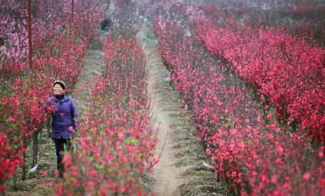

Mùa Xuân (miền Bắc)
Mùa Hè (miền Bắc)

Slide 7

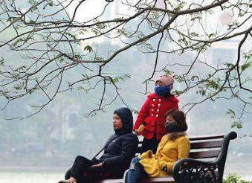
Mùa Thu (miền Bắc)
Mùa Đông(miền Bắc)

Slide 8
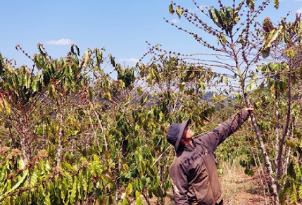
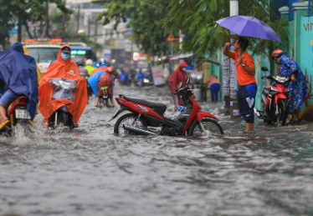
Mùa khô (miền Nam)
Mùa mưa (miền Nam)

